Slide 1
NGỮ VĂN 6
CHÂN TRỜI

Slide 2
VIẾT
KỂ LẠI MỘT TRUYỆN CỔ TÍCH

Slide 3
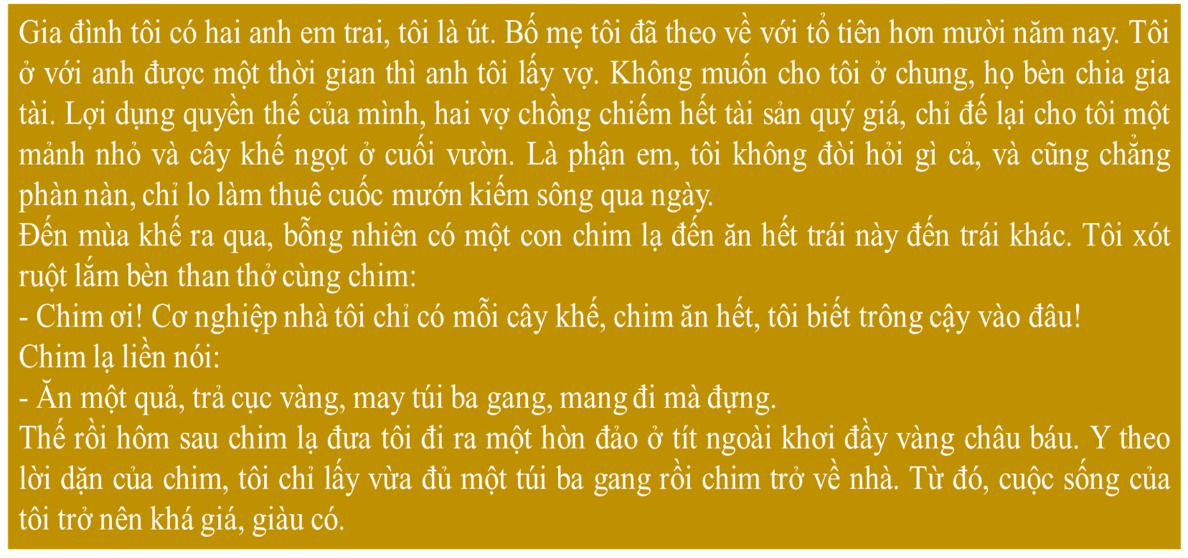
BÀI VĂN CỦA HS – NGUỒN INTERNET

Slide 4
Em đã từng đọc, được nghe kể nhiều truyện cổ tích hay. Có những truyện để lại ấn tượng rất sâu đậm trong kí ức của em. Có khi nào em muốn tự mình kể lại cho mọi người nghe những câu chuyện thú vị đó hay không? Cách thức kể như thế nào?....Bài học này sẽ hướng dẫn những bước cơ bản để em biết cách viết bài văn kể lại một truyện cổ tích.

Slide 5
I. Cách kể lại một truyện cổ tích.
Theo em, kể lại một câu truyện cổ tích nghĩa là làm gì?

Slide 6
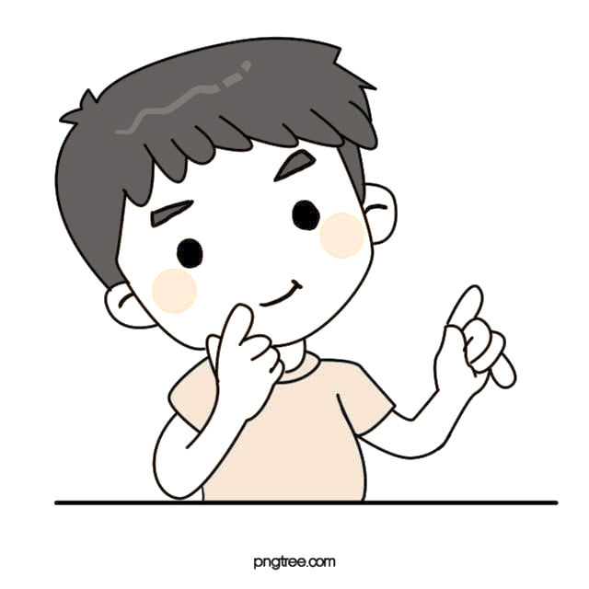
I. Cách kể lại một truyện cổ tích.
1. Kể lại một truyện cổ tích thuộc loại văn kể chuyện – văn tự sự. Kể lại một truyện cổ tích là dùng lời văn của mình kể lại nội dung một truyện cổ tích đã học (hoặc đã đọc, đã nghe).

Slide 7
I. Cách kể lại một truyện cổ tích.
2. Yêu cầu đối với kiểu bài.
- Người kể sử dụng ngôi thứ 3.
- Các sự việc được trình bày theo trình tự thời gian.
- Đảm bảo kể được đầy đủ các sự việc quan trọng trong truyện, đặc biệt là các yếu tố kì ảo, hoang đường.

Slide 8
I. Cách kể lại một truyện cổ tích.
Mở bài: Giới thiệu truyện cổ tích sẽ kể lại (tên truyện, lí do kể).
Thân bài: Giới thiệu nhân vật, hoàn cảnh xảy ra câu chuyện. Trình bày sự việc đã xảy ra trong câu chuyện theo trình tự thời gian.
3. Bố cục.
Kết bài: Nêu cảm nghĩ về truyện vừa kể.

Slide 9
II. Thực hành, luyện tập.
Đề bài:
Em hãy viết một bài văn khoảng 400 chữ kể lại một truyện cổ tích mà em đã học hoặc đã đọc.

Slide 10
II. Thực hành, luyện tập.
Bước 1: Chuẩn bị trước khi viết
2. Các bước
Bước 2: Tìm ý và lập dàn ý
Bước 3: Viết

Slide 11
II. Thực hành, luyện tập.
Đề bài:
2. Các bước viết
+ Đề bài yêu cầu viết về vấn đề gì?
Xác định đề tài.
Bước 1. Chuẩn bị trước khi viết.
+ Kiểu bài mà đề yêu cầu là gì?
Thu thập tư liệu.

Slide 12
II. Thực hành, luyện tập.
Đề bài:
2. Các bước viết
a. Tìm ý.
- Truyện có tên là gì? Vì sao em chọn kể lại truyện này?
- Hoàn cảnh xảy ra câu chuyện như thế nào?
- Truyện có những nhân vật nào?
- Truyện gồm những sự việc nào? Các sự việc xảy ra theo trình tự nào?
-Truyện kết thúc như thế nào?
- Cảm nghĩ của em về truyện?
Bước 2. Tìm ý, lập dàn ý.

Slide 13
II. Thực hành, luyện tập.
Đề bài:
2. Các bước viết
b. Lập dàn ý.
Mở bài | Giới thiệu - Tên truyện. - Lí do muốn kể lại truyện.
Thân bài | * Trình bày. - Nhân vật - Hoàn cảnh xảy ra câu chuyện. *Kể chuyện theo trình tự thời gian. - Sự việc 1: - Sự việc 2: - Sự việc 3: - Sự việc 4: - ….
Kết bài | Nêu cảm nghĩ về truyện vừa kể.
Bước 2. Tìm ý, lập dàn ý.

Slide 14
II. Thực hành, luyện tập.
Đề bài:
2. Các bước viết
…………………………………………………………………………………………………………………………………………………………………………………………………………………………………………………………………………………………………………………………………………………………………………………………………………………….
Bước 3: Viết bài.

Slide 15
II. Thực hành, luyện tập.
Đề bài:
2. Các bước viết
Các phần của bài viết | Nội dung kiểm tra | Đạt/ chưa đạt
Mở bài | Nêu tên truyện. - Nêu lí do em muốn kể chuyện. - Dùng ngôi thứ 3 để kể.
Thân bài | - Giới thiệu nhân vật, hoàn cảnh xảy ra câu chuyện. - Trình bày chi tiết các sự việc xảy ra từ lúc mở đầu cho đến khi kết thúc. - Các sự việc được kể theo trình tự thời gian. - Sự việc này tiếp sự việc kia một cách hợp lí. - Thể hiện được các yếu tố kì ảo.
Kết bài | Nêu cảm nghĩ của về câu chuyện.
Bước 4: Xem lại và chỉnh sửa, rút kinh nghiệm.
Lần 1

Slide 16
II. Thực hành, luyện tập.
Đề bài:
2. Các bước viết
- Đọc kĩ bài viết của mình và khoanh tròn những lỗi chính tả, lỗi sử dụng từ ngữ (nếu có). Sau đó sửa lại các lỗi đó.
- Gạch chân những câu sai ngữ pháp bằng cách phân tích cấu trúc ngữ pháp và sửa lại cho đúng (nếu có).
Bước 4: Xem lại và chỉnh sửa, rút kinh nghiệm.
Lần 2

Slide 17
II. Thực hành, luyện tập.
Đề bài:
2. Các bước viết
Bước 5: Trình bày sản phẩm trước nhóm và tham gia góp ý cho các bạn trong nhóm.

